Slide 1
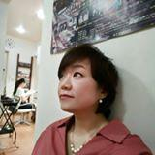
感染対策ラボ合同会社
所在地 東京都渋谷区代々木1-37-18
事業内容
●感染症対策の提案・助言
●教育・研修の立案
●上記に関連する事業
代表
感染対策コンサルタント 堀 成美（ほり なるみ）
国立研究開発法人 国立国際医療研究センター 国際診療部 客員研究員
東京都港区 感染症専門アドバイザー
公益社団法人 東京都看護協会 危機管理室 アドバイザー
国立感染症研究所 感染症疫学センター 協力研究員
支援事例
●感染症患者受け入れ病棟の準備
●感染症患者受け入れ時のスタッフ教育
●感染症患者発生時の現場の消毒・清掃受託
●清掃会社の事業への助言、職員の教育
●小学校・中学校・高校・大学の現場チェック
●保育園・幼稚園の現場チェック、患者発生時の対応
●企業の感染対策への助言、現場指導
●各種イベント開催時の感染対策
●外国人受け入れ担当者への教育
●医療通訳者への感染症診療場面での注意に関する教育
●音楽活動継続のための助言
●映像活動継続のための助言
●自治体が作成する資料への助言
感染対策ラボ合同会社は2020年の新型コロナウイルス感染症の対応に苦しむ現場・関係者の支援を行う看護職が中心となり立ち上げ、感染管理の知識と支援経験を持つエキスパートが研修指導により対策のサポートを行う会社です。

Slide 2
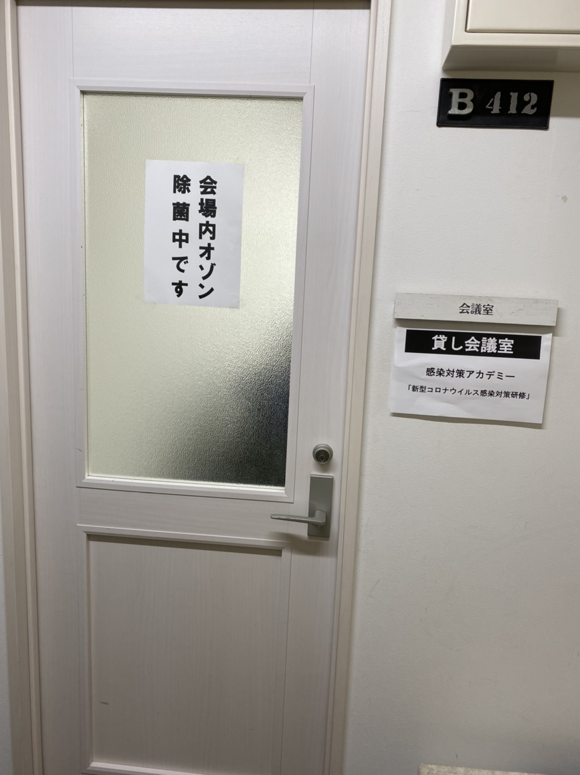
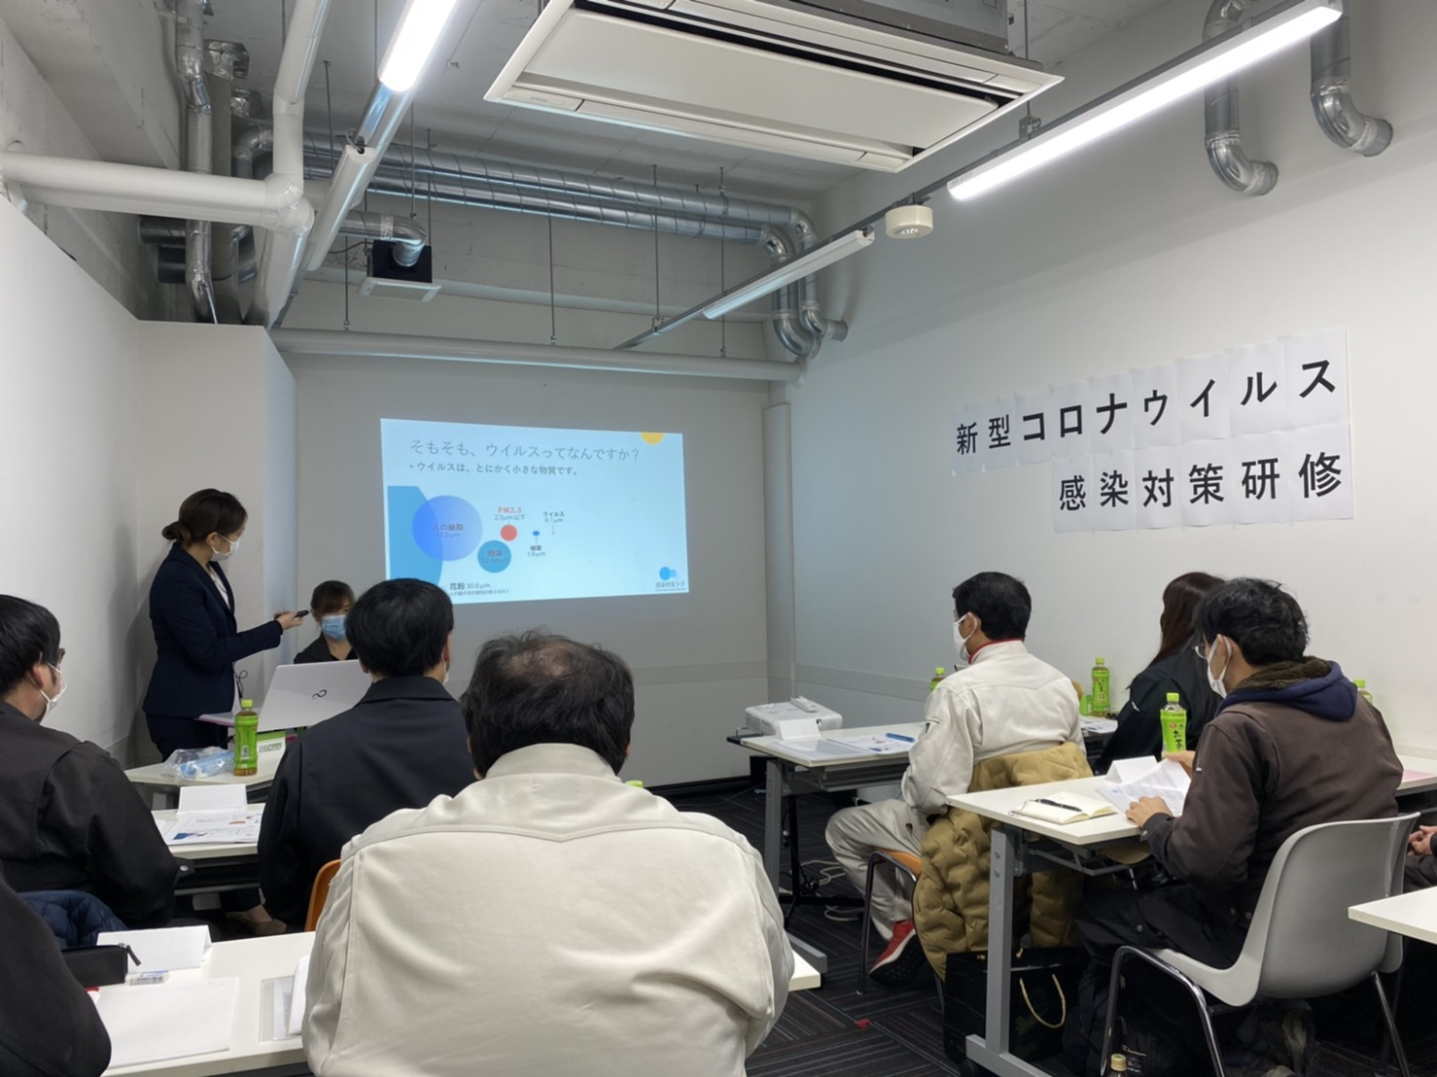
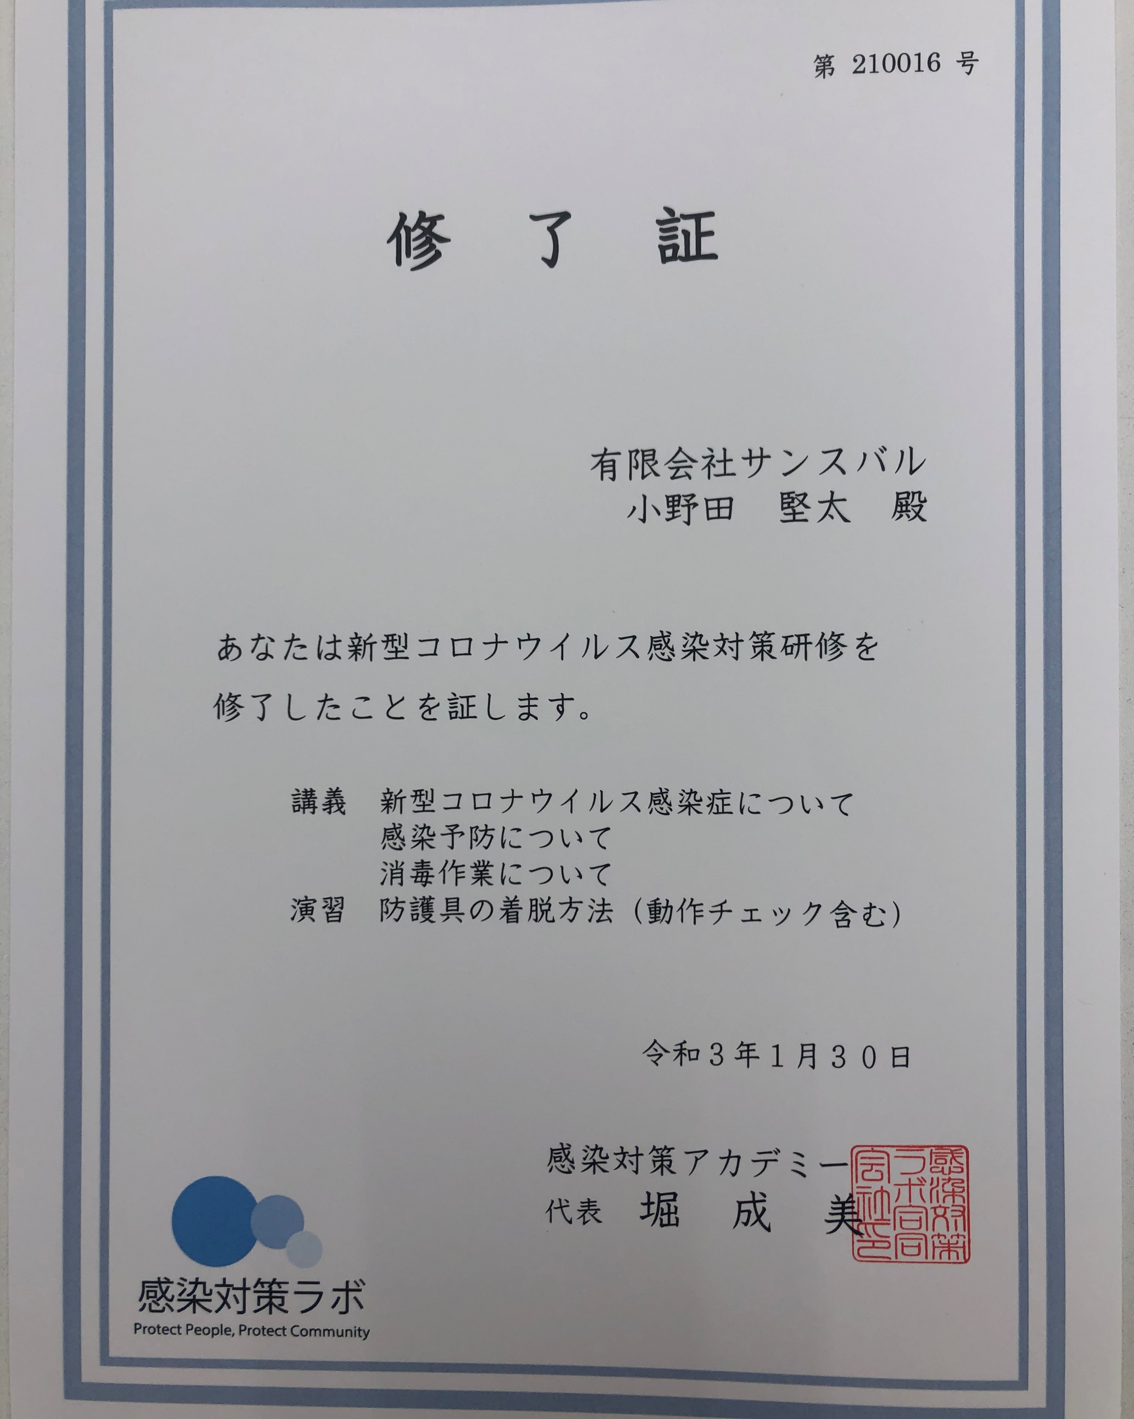
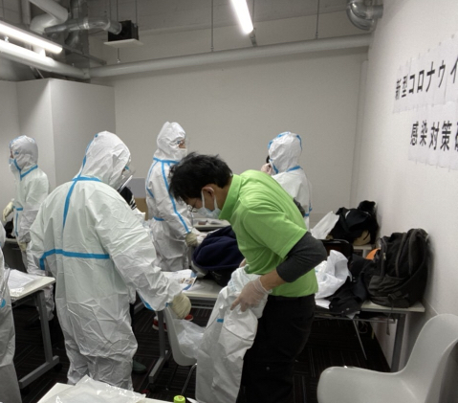
新型コロナウイルス感染対策研修を実施しました！
2021年1月31日 感染対策ラボから講師3名を招き研修を実施
有限会社サンスバル 常勤作業員7名
株式会社カナサシテクノサービス 5名 計12名参加
会場内はオゾンで感染対策！
感染対策と消毒作業の知識を深めた受講者には修了証とIDカードが発行されました
講義
1.新型コロナウイルス感染症について
2.感染予防について
3.消毒作業について
演習
1.防護服の着脱
2.着脱テスト

Slide 3
消毒作業について
消毒とは？
方法 | モノ | 手指 | 空間
石鹸による洗浄 | 〇 | 〇 | ×
アルコール消毒液 | 〇 | 〇 | ×
次亜塩素酸ナトリウム | 〇 | × | ×
手指用以外の界面活性剤(洗剤) | 〇 | 未評価 | ×
熱水 | 〇 | × | ×
次亜塩素酸水 | 〇 | 未評価 | ×
オゾンガス発生器 | 〇 | × | 〇※
消毒：菌やウイルスを無毒化すること
除菌：菌やウイルスの数を減らすこと
抗菌：増殖を抑制し、生存しにくい環境をつくること
消毒作業
医薬品、医薬部外品による殺菌
例)アルコール消毒液70%～75%、次亜塩素酸ナトリウム濃度0.05% 等
消毒法・除菌法
除菌作業
医薬品、医薬部外品を用いない作業
例)水洗い、家庭用洗剤、オゾン発生機
抗菌
薬剤による空間噴霧は危険が伴い且つ効果が見込めないが、オゾンガスのみ空間の除菌が可能！
※実証実験ではモノに付着したコロナウイルスでの検証ですが、空間でも同等の効果が見込まれる(当社見解)
抗菌加工は菌にのみ有効、ウイルスには無関係
→新型コロナウイルスには有効性無し

